Slide 1
Бактерии: строение и жизнедеятельность
Учитель биологии
МБОУ Наримановского района
«СОШ № 2»
Щеглова Е.К.
2013 год

Slide 2
Вспомните
У каких организмов тело не состоит из клеток?
На какие царства организмов делят живой мир?
Какому учёному удалось увидеть мир микроскопических организмов, прежде скрытый от глаз человека?
Что вам известно о бактериях?
Подумайте
Почему бактерии широко распространены на Земле и легко выживают в неблагоприятных условиях?

Slide 3
Общая характеристика бактерий
Выполните задания
Кто такие бактерии?
Какая наука их изучает?
Проанализируйте текст на с. 39, текст ЭОР «Общая характеристика бактерий» http://files.school-collection.edu.ru/dlrstore/37bcf05e-1764-48e4-9b57-04800589f505/%5BBI6ZD_14-01%5D_%5BIL_01%5D.html и дайте определение бактериям и науки, которая их изучает.
Бактерии – это примитивные одноклеточные организмы, в цитоплазме которых нет оформленного ядра. Ядерное вещество распределено по всей цитоплазме.
Бактериология – раздел микробиологии, занимающийся изучением бактерий.

Slide 4
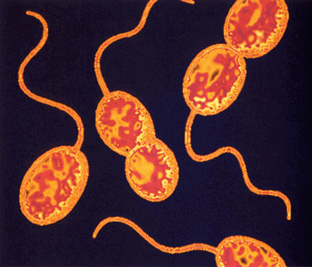
Можно ли увидеть бактерии?
Есть среди бактерий и настоящие гиганты, например пурпурная серобактерия – длиной до 1/20 мм. Пару таких бактерий вполне можно увидеть невооружённым глазом.

Slide 5
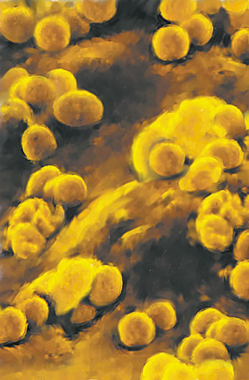
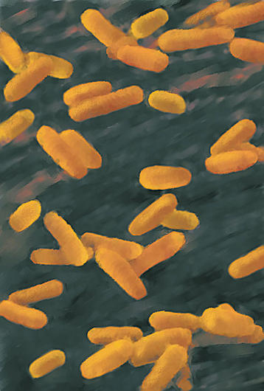
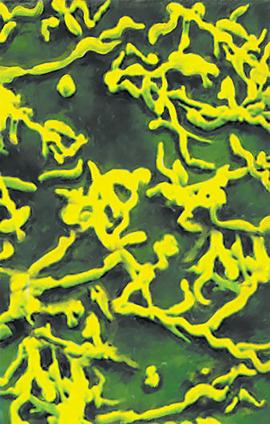
Общая характеристика бактерий Форма клеток
Проанализируйте ЭОР «Общая характеристика бактерий. Разнообразие форм бактерий» http://files.school-collection.edu.ru/dlrstore/41bc632e-9777-40f5-9975-8eaeeb6e96d0/%5BBIO6_07-50%5D_%5BTI_01%5D.htm
Заполните в тетрадях схему «Формы бактерий» и зарисуйте их.

Slide 6
Формы бактерий
Одиночные округлые – кокки
(две округлые бактерии, заключённые в одной слизистой капсуле – диплококки , четыре округлые бактерии в одной слизистой капсуле – тетракокки ,цепочки из кокков – стрептококки , грозди кокков (наподобие виноградной
грозди) – стафилококки )
Палочковидные – бациллы
Спиралевидные – спириллы
Изогнутые в виде запятой – вибрионы

Slide 7
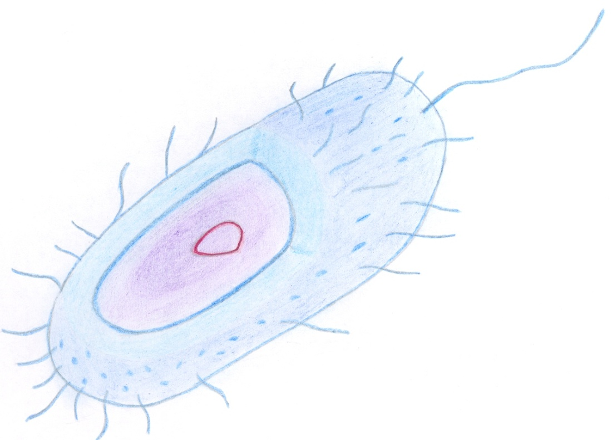
Строение бактериальной клетки
Ворсинки
Жгутик
Капсула
Цитоплазма
Ядерное вещество
Клеточная стенка

Slide 8
Прокариоты и эукариоты
Найдите информацию на с. 41 о прокариотах и эукариотах, сформулируйте определения этих понятий.
Прокариоты – организмы, не имеющие оформленного ядра, молекула органического вещества не отделена от цитоплазмы, а прикреплена к клеточной мембране. Бактерии относятся к этой группе.
Эукариоты – организмы, имеющие оформленное ядро с ядерной оболочкой. В группу эукариот входят растения, грибы, животные, в том числе человек.

Slide 9
Способы питания бактерий
Проанализируйте текст учебника с. 41 о типах питания бактерий, рассмотрите рисунок 34 «Цианобактерии в водоёме», изучите особенности строения цианобактерий, содержащих хлорофилл, познакомьтесь с особенностями питания фотосинтезирующих бактерий, используя ЭОР «Питание бактерий».
http://files.school-collection.edu.ru/dlrstore/bf2ccee8-4e8c-4b20-b14c-65a4970d577f/%5BBI6RA_14-01%5D_%5BAN_03%5D.swf
Проанализируйте таблицу ЭОР «Типы питания бактерий».
http://files.school-collection.edu.ru/dlrstore/5b585ae7-42ad-462f-817e-3bb8f53c83c8/%5BBIO6_07-50%5D_%5BTI_02%5D.htm

Slide 10
Условия жизни бактерий
В ЭОР «Общая характеристика бактерий» изучите условия жизни бактерий из соответствующей таблицы
http://files.school-collection.edu.ru/dlrstore/41bc632e-9777-40f5-9975-8eaeeb6e96d0/%5BBIO6_07-50%5D_%5BTI_01%5D.htm

Slide 11
Размножение бактерий
Проанализируйте анимацию ЭОР
http://files.school-collection.edu.ru/dlrstore/00000337-1000-4ddd-3b5e-010046bb2fd1/0024.swf
Бактерии размножаются простым делением клетки надвое. При благоприятных условиях деление клеток у некоторых бактерий может происходить через каждые 20-30 минут.

Slide 12
Как бактерии переносят неблагоприятные условия среды?
Проанализируйте анимацию ЭОР «Приспособленность бактерий к неблагоприятным условиям»
http://files.school-collection.edu.ru/dlrstore/00000338-1000-4ddd-4de3-040046bb2fd1/0025.swf
В ЭОР «Общая характеристика бактерий» найдите сведения о значении спор в жизни бактерий
http://files.school-collection.edu.ru/dlrstore/41bc632e-9777-40f5-9975-8eaeeb6e96d0/%5BBIO6_07-50%5D_%5BTI_01%5D.htm
В неблагоприятных условиях бактерии способны образовывать споры, благодаря чему они
длительно сохраняются;
переживают неблагоприятные условия;
распространяются.

Slide 13
Физкульминутка
Раз – подняться, потянуться,
Два – согнуться, разогнуться,
Три – в ладоши 3 хлопка,
Головою 3 кивка.
На четыре – руки шире,
Пять – руками помахать,
Шесть – за парту сесть опять.

Slide 14
Выполните интерактивные задания
«Составление схемы строения бактериальной клетки»
http://files.school-collection.edu.ru/dlrstore/0000033b-1000-4ddd-73a0-0d0046bb2fd1/0028.swf
«Формы бактериальных клеток»
http://files.school-collection.edu.ru/dlrstore/00000339-1000-4ddd-ccea-070046bb2fd1/0029.swf
«Составление схемы «Питание цианобактерий»
http://files.school-collection.edu.ru/dlrstore/00000342-1000-4ddd-2421-250046bb2fd1/0046.swf
Выполните контролирующее задание по двум вариантам

Slide 15
Рефлексивная мишень
Моё настроение
Моя деятельность
0
5
10
Деятельность учителя
Работа в группе

Slide 16
Домашнее задание
Изучить текст § 9, ответить на вопросы параграфа.
По выбору:
- изучить дополнительный текст со с. 38;
- либо индивидуально, либо в паре, либо группой:
- выполните модель бактериальной клетки;
- подготовьте сообщения по материалам Интернет и дополнительной литературы на темы: «Клубеньковые бактерии», «Цианобактерии», «Молочнокислые бактерии», «Болезнетворные бактерии»;
- придумайте научно-популярный рассказ, в котором бактерии играли бы важную роль. попробуйте оформить своё произведение как сценарий фильма или мультфильма;
- заложите опыт, доказывающий необходимость мыть руки перед едой.

